Slide 1
NETOPÝR BRVITÝ
WIMPERFLEDERMAUS

Slide 2
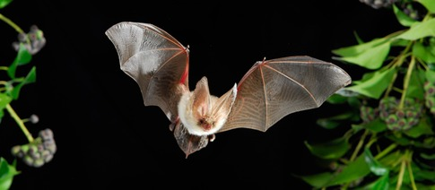
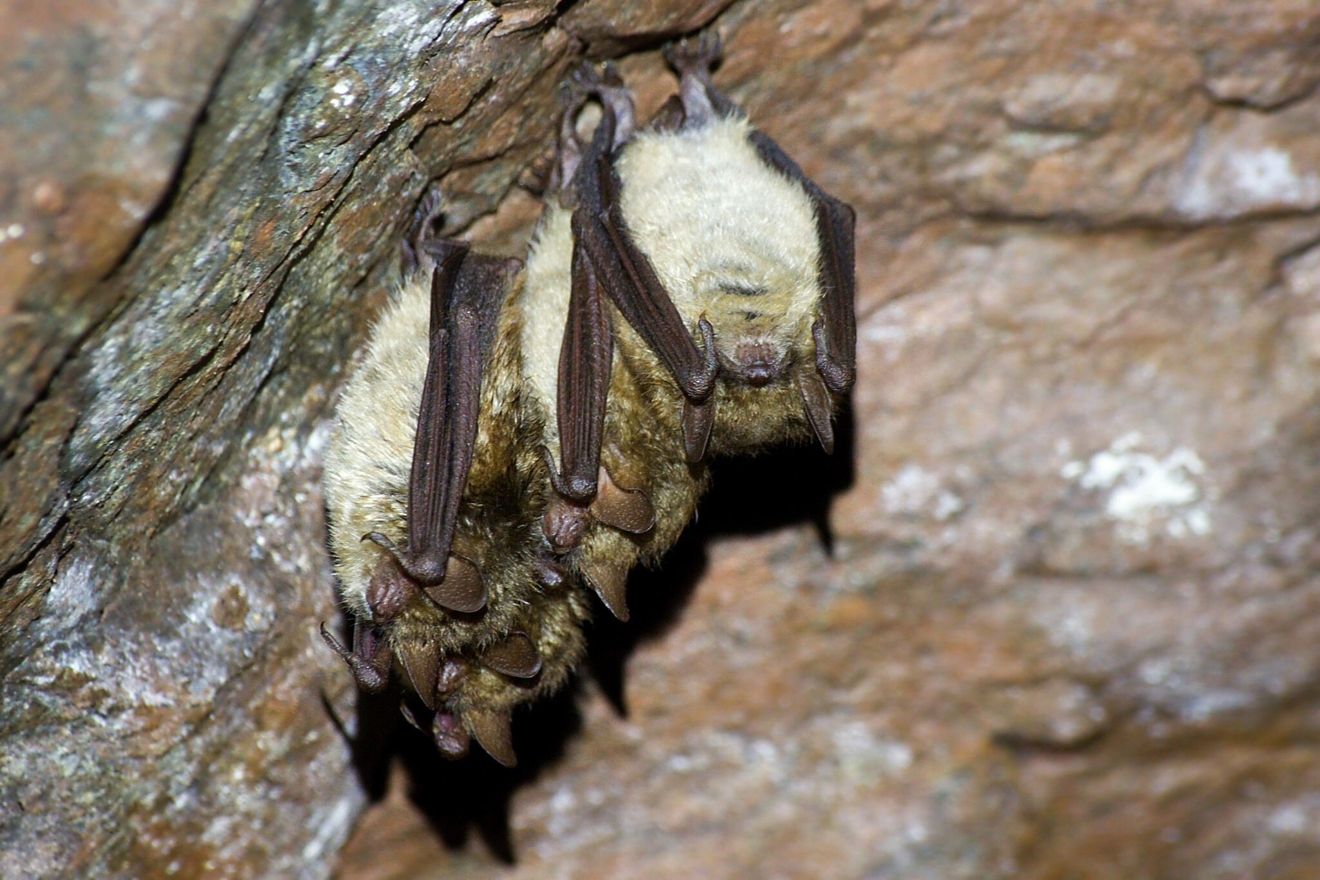
Wimperfledermaus
In der Tschechien ist diese Art gefährdet.
Er lebt in Böhmen und Mähren.
Er ist kleine Fledermaus.
Er ist eine thermophile Art.
Er lebt in Höhlen und Kellern.
Er isst Baum Blätter.

Slide 3
Zdroje
http://www.chovzvirat.cz/zvire/2800-netopyr-brvity/

